Slide 1
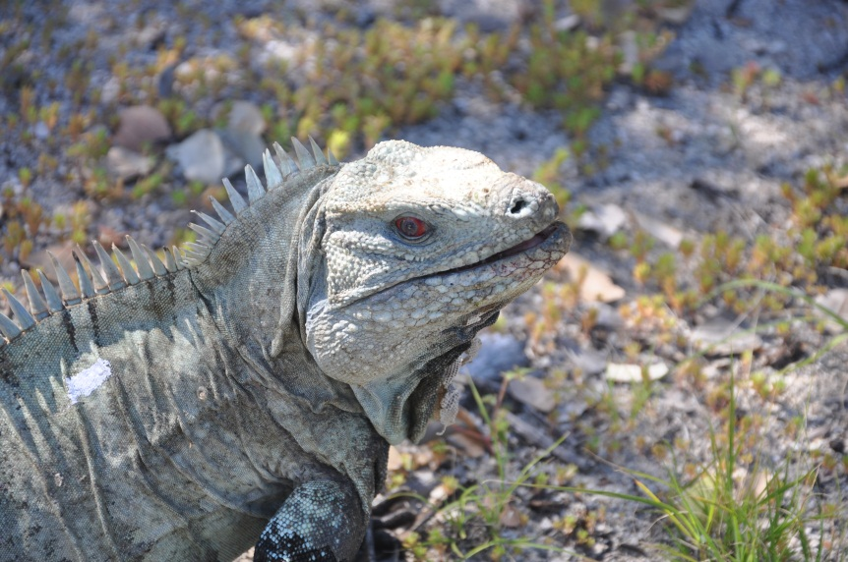
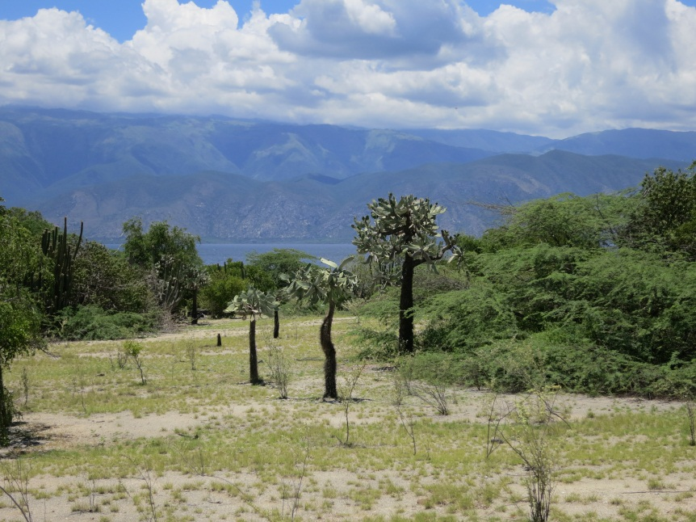
Efectos del crecimiento del Lago Enriquillo sobre la biodiversidad. Observaciones preliminares
Yolanda M. León

Slide 2
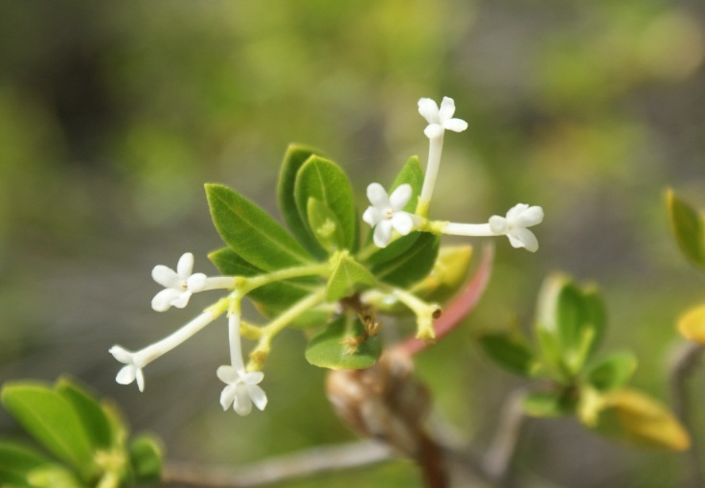
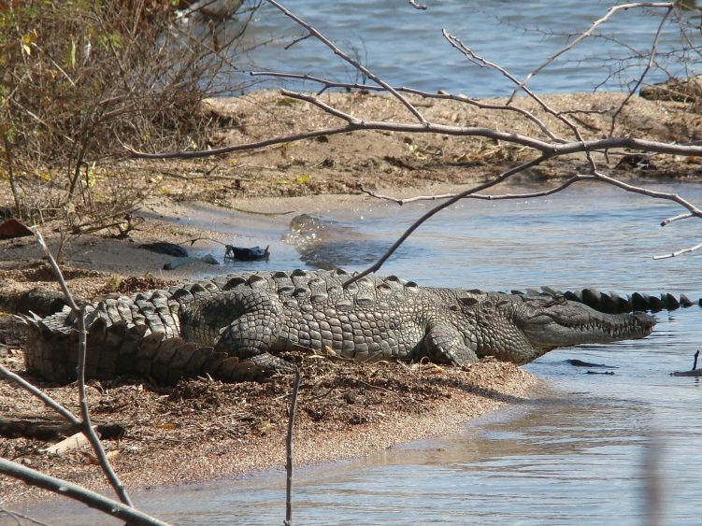
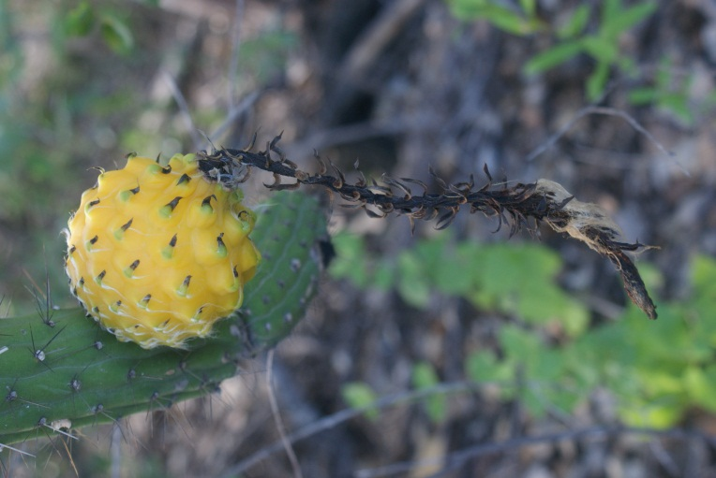
Biodiversidad clave en el área del lago
Iguanas de las rocas : iguana rinoceronte e iguana de Ricord (CR)
Cocodrilo americano (CR para la población del Lago)
Aves acuáticas (agregaciones importantes)
Unas 105 especies de plantas (en isla Cabritos) que incluyen endémicas y/o raras
Peces nativos y endémicos (p. ej. Limia sulphurophila) y comestibles (tilapia)
Jicoteas (Trachemys decorata – endémica regional y T. stejnejery vicina)

Slide 3
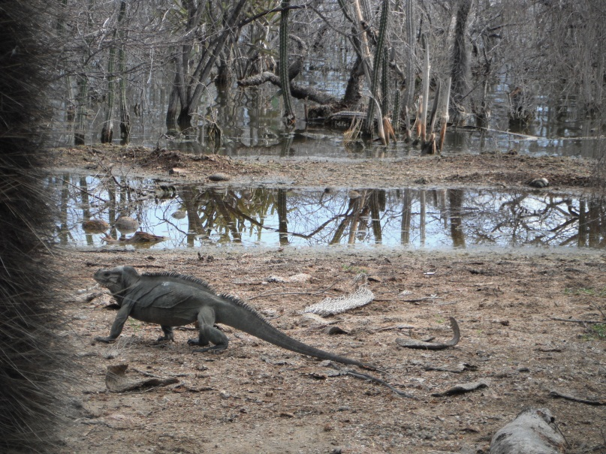
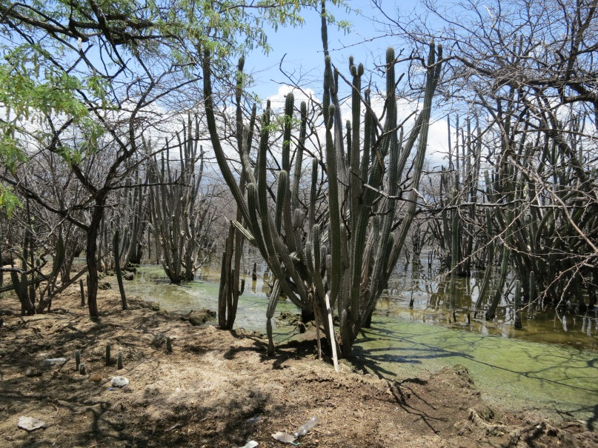
Iguanas de las rocas
Reducción de hábitat, especialmente para la iguana de Ricord (críticamente amenazada)
Isla Cabritos (zona baja)
Sur del lago (desde Las Baitoas hasta Jimaní)
Exclusion competitiva
Cambios en la estructura poblacional (dominancia de individuos corpulentos, por luchas territoriales)
Posible hibridización?

Slide 4
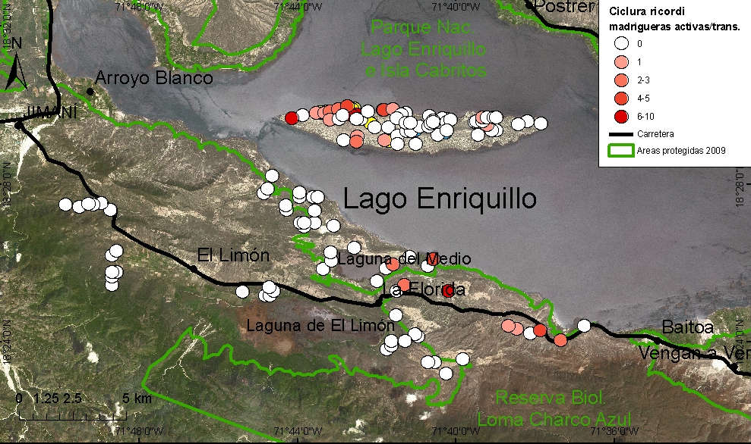
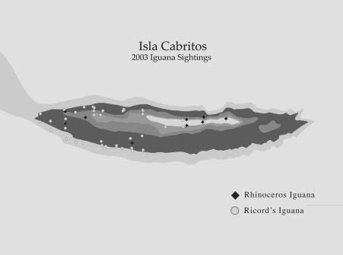
Iguana de Ricord: ¡muy cerca del agua!
Fuente: Ramer, 2004

Slide 5
Modelo de distribución potencial de la iguana de Ricord

Slide 6
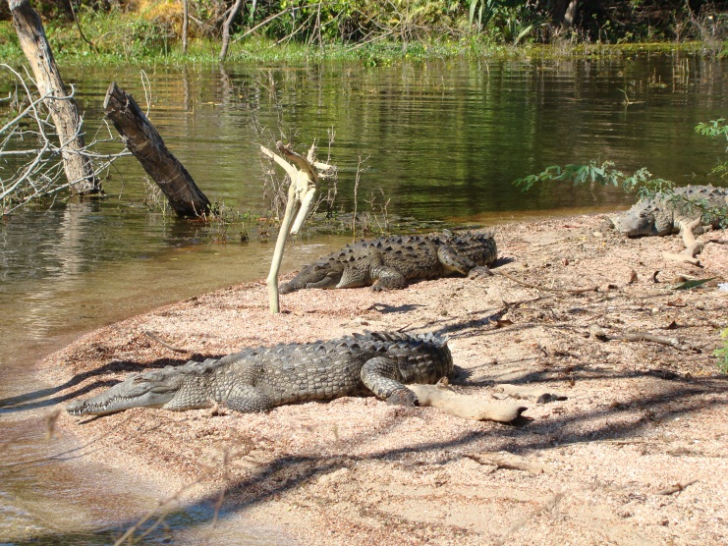
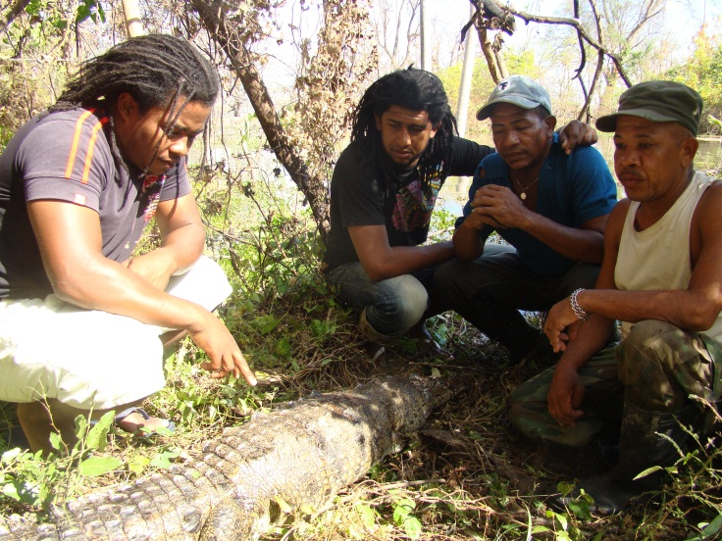
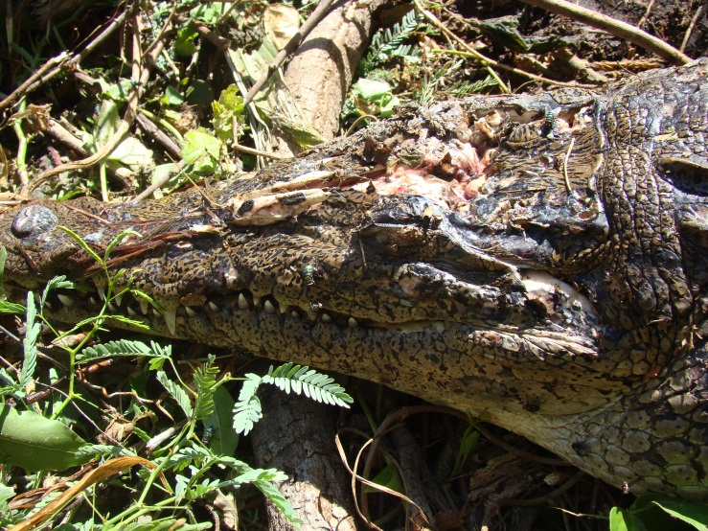
Cocodrilos
Más agua dulce = menos estrés fisiológico
La población que habita en aguas de mayor salinidad
Crías: Dependen de fuentes de agua dulce
Principales beneficiarios?
Inundación de playas históricas de anidamiento
Pérdidas de sitios de calentamiento (basking)
Más cerca de poblaciones humanas, + riesgo

Slide 7
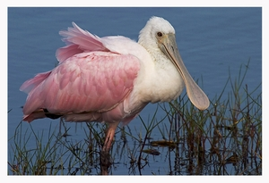
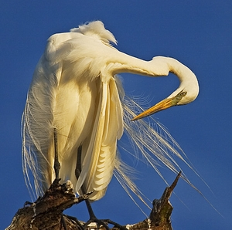
Aves acuáticas …y el cucú
Desaparición de algunos humedales (marismas) importantes para su alimentación
Cucú (búho excavador): inundación de refugios (cuevas en la tierra)

Slide 8
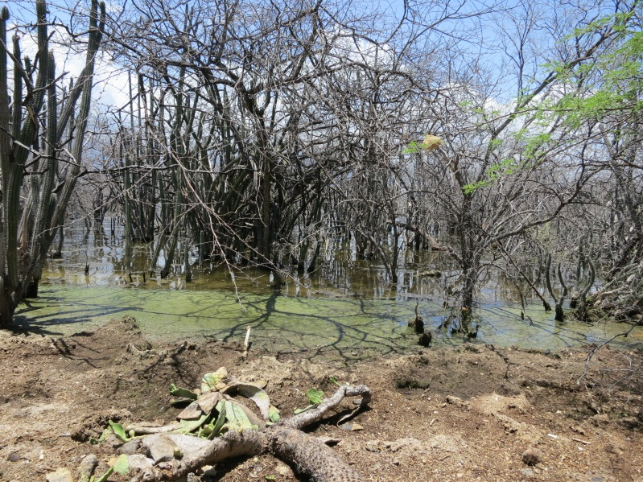
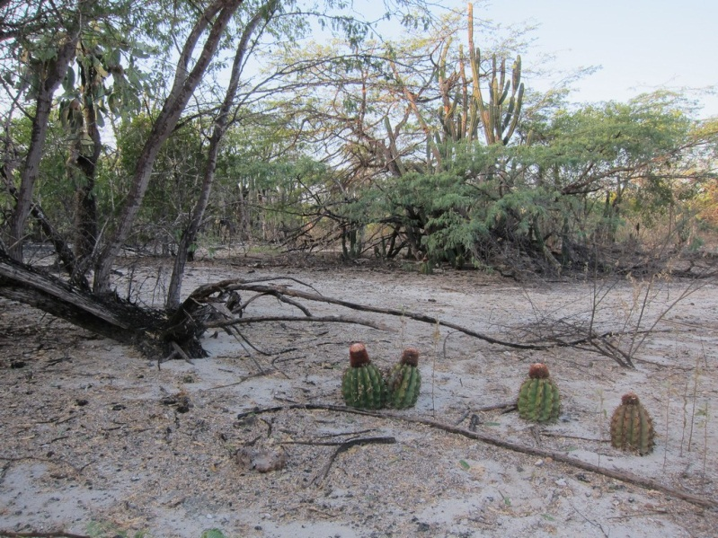
Plantas
Muchas áreas inundadas
Vegetación ya muy impactada
Reducción en animales dispersores naturales (iguanas)
= Mayor amenaza

Slide 9
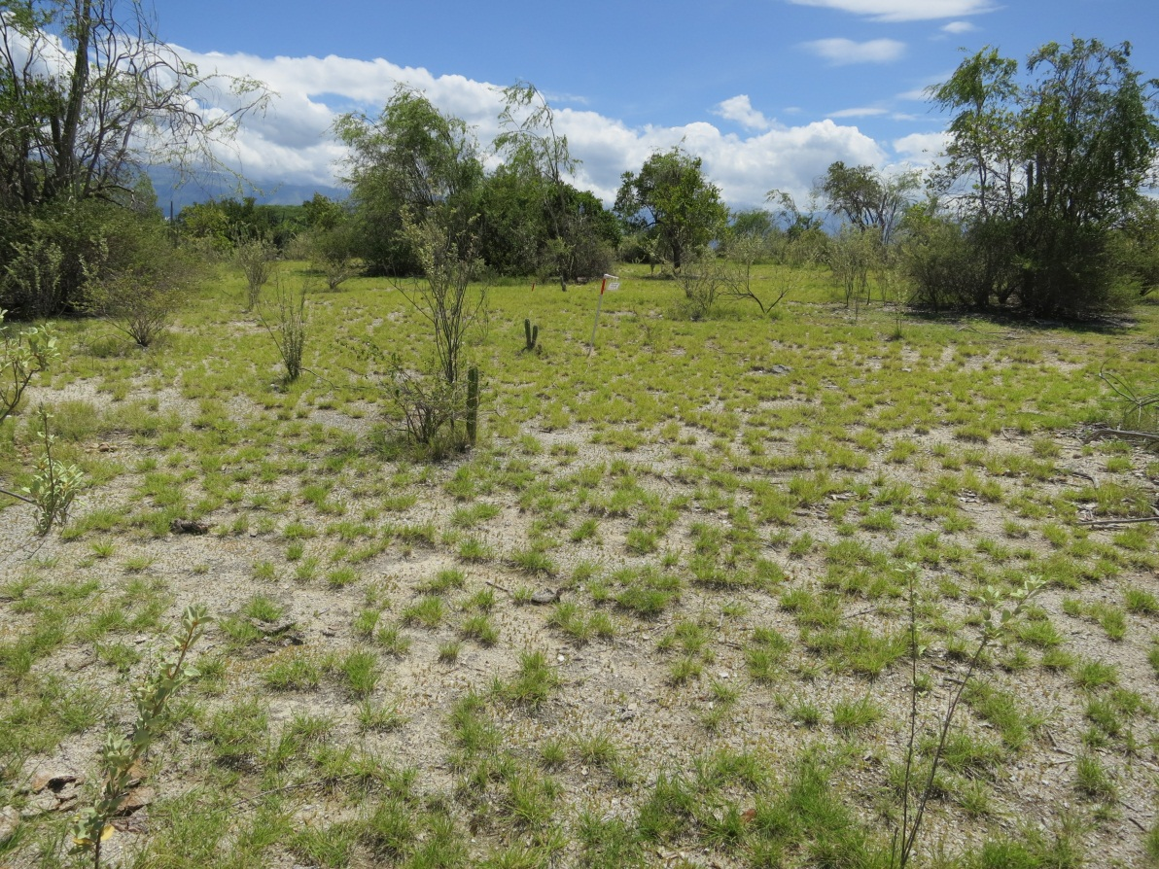
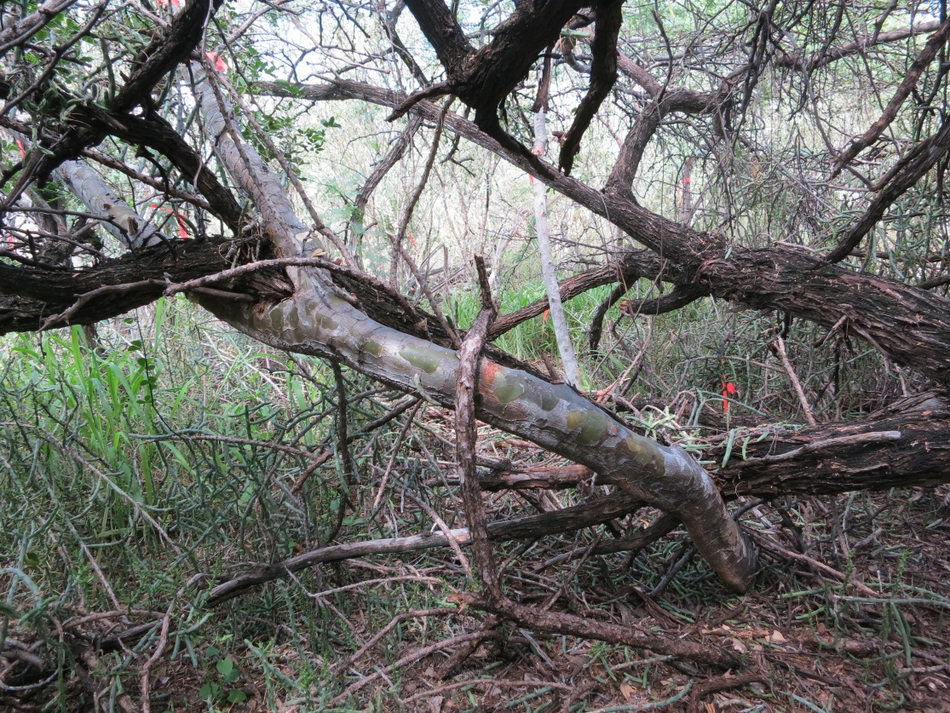
Cabritos: Cambios profundos en la estructura de la vegetación natural por mamíferos exóticos terrestres
Impacto potenciado por la reducción del área de la isla causado por las inundaciones….

Slide 10
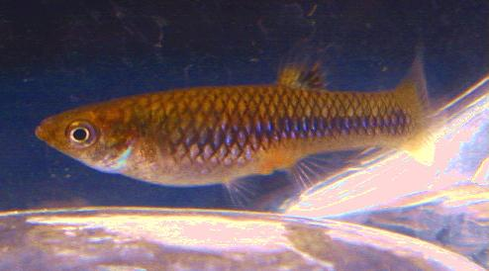
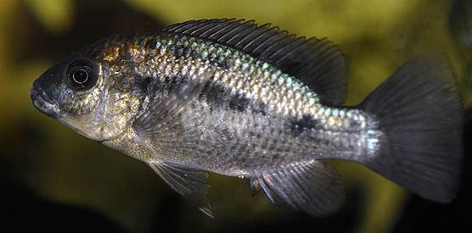
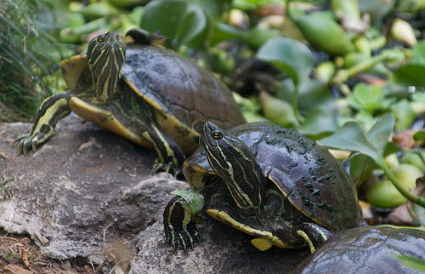
Peces y jicoteas
Peces: Estudio de Rosado et al. sobre hidrobiología en el Lago
Expansión de hábitats
Cambios en la abundancia relativa de algunas especies
Pesquerías: + fuente de ingresos
Jicoteas: impacto desconocido

Slide 11
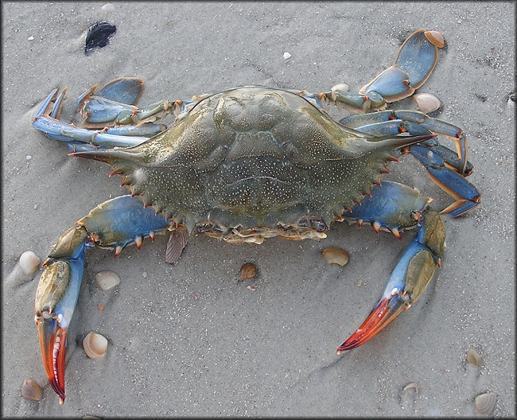
Nuevos visitantes
Jaiba sirica (Callinectes sapidus)
Estuarina
Cambio de salinidad del lago
Estuario del R. Yaque del Sur?
Nueva fuente de ingreso

Slide 12
Gracias

